Slide 1
Семинар-совещание
«Разработка индивидуального плана профилактики для несовершеннолетних с признаками суицидального поведения»
12 марта 2026 г.
Татаренко Оксана Владимировна,
заместитель директора по научно-методической работе
ГБОУ «Психологический центр» г. Михайловска, кандидат психологический наук

Slide 2
Термины и определения
Суицидальное кризисное состояние – острое или хроническое болезненное психическое состояние, характеризующееся выраженными нарушениями в аффективной, когнитивной и поведенческой сферах с переживаниями безысходности, безвыходности, нахождение в котором может приводить к самоубийству. Внешним выражением суицидального кризиса могут быть различные формы несуицидального и суицидального самоповреждающего поведения.
Суицидальные действия – действия, направленные на лишение себя жизни.
Суицидальные мысли (суицидальная идеация) – мысли о собственной смерти, рассмотрение аргументов отказа от жизни путем самоубийства с последующим размышлением над способом совершения самоубийства. Различают: пассивные суицидальные мысли характеризуются представлением своей смерти без желания лишения себя жизни; навязчивые суицидальные мысли (суицидальные руминации) характеризуются постоянным возвращением к травмирующим событиям с невозможностью остановить поток негативных мыслей, формирующих суицидальное поведение; активные суицидальные мысли характеризуются желанием покончить с собой, разработкой плана реализации суицидальных действий (суицидальные намерения, замыслы, планы); суицидальный императив – «внутренний» приказ о немедленном осуществлении суицидальных действий часто подсказывается способ их совершения); подразумевает беспрекословное подчинение.

Slide 3
Термины и определения
Суицидальный риск – вероятность совершения суицидальных действий, которую прогнозируют на основе клинической оценки, экспериментально-психологического исследования, включающего в себя психодиагностику с помощью тестовых и опросных методов и психолого-педагогического наблюдения.
Суицидент – человек, обнаруживающий любые формы суицидального поведения.
Факторы суицидального риска – внешние или внутренние стимулы (условия, обстоятельства), способствующие или непосредственно вызывающие формирование суицидального поведения.

Slide 4
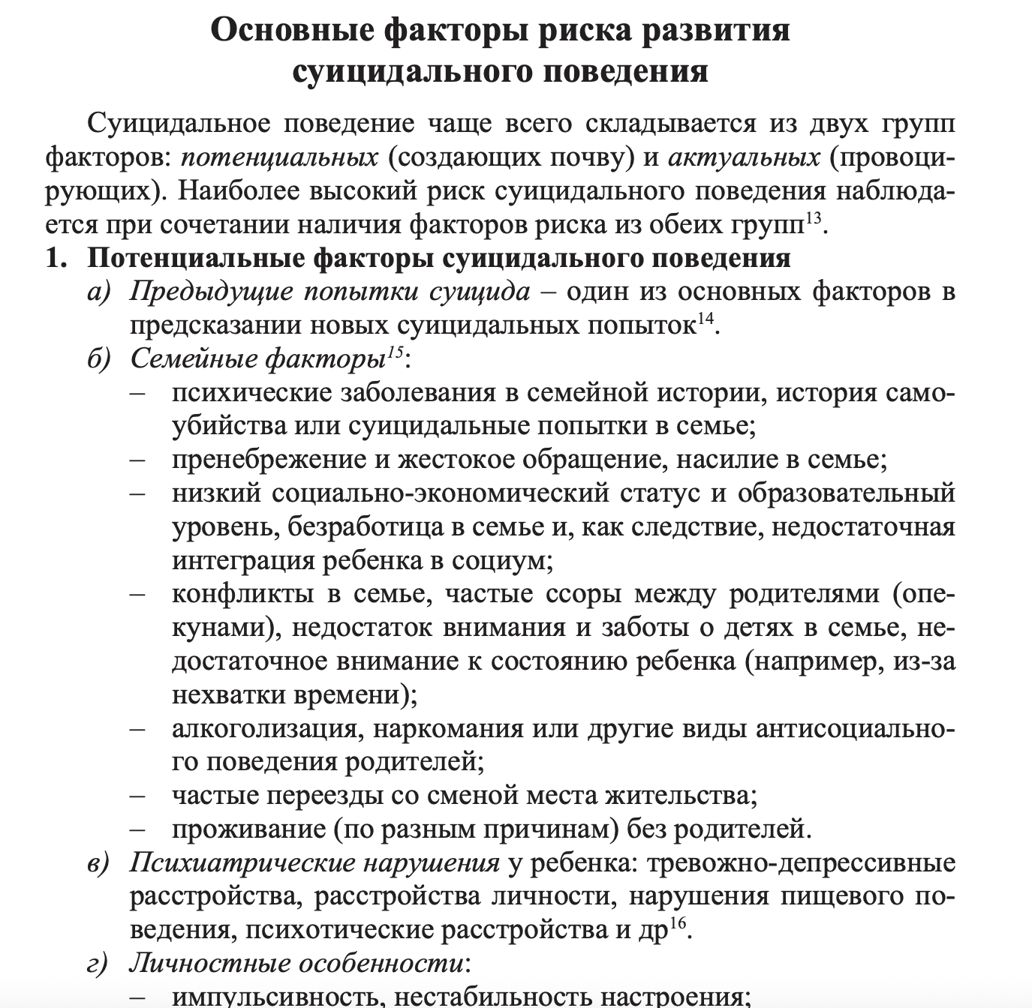

Slide 5
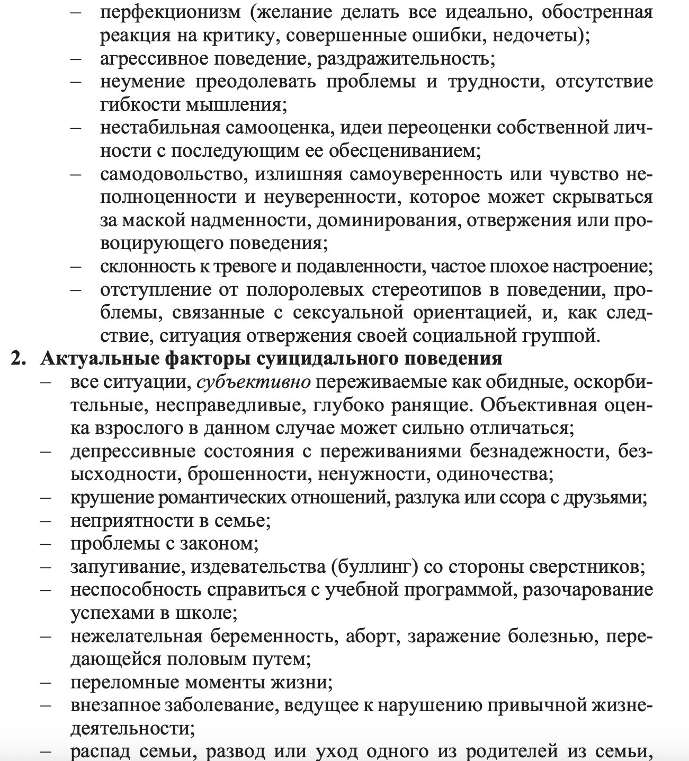

Slide 6
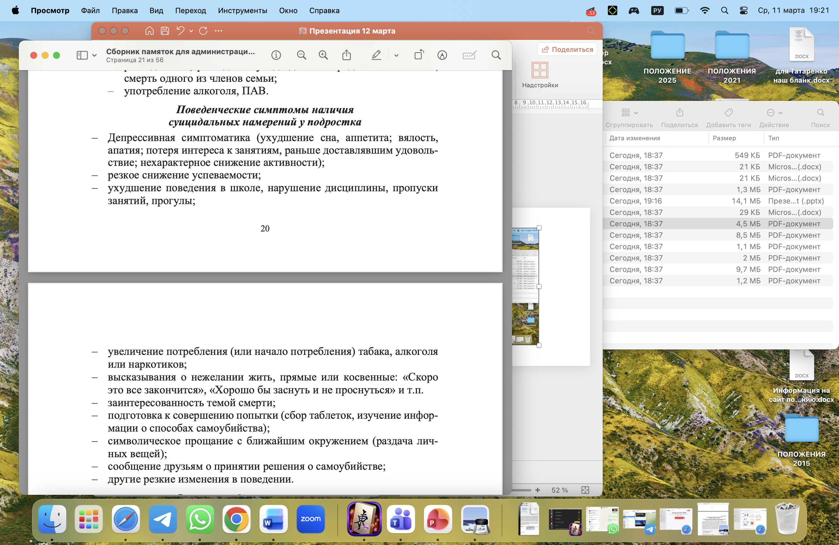

Slide 7
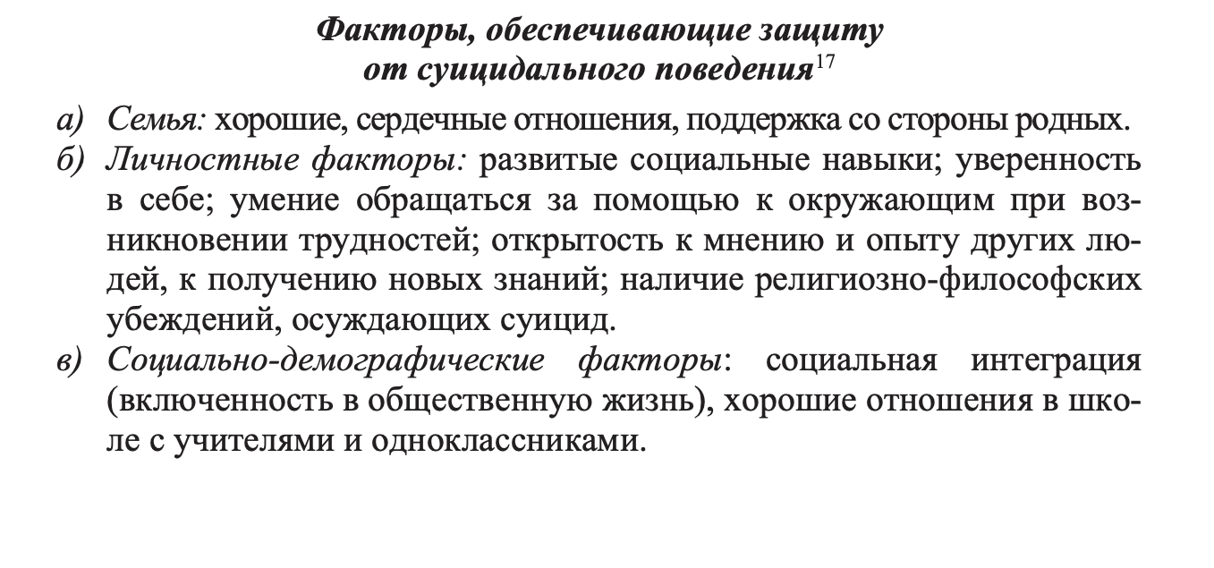

Slide 8
Рекомендованная модель представляет собой порядок и содержание действий школы по предупреждению суицидального поведения детей и подростков
Один из самых актуальных аспектов этой модели — выявление детей с риском суицидального поведения: двухэтапное психологическое и педагогическое диагностическое обследование учащихся 5-11 классов.
На первом этапе психолог и классный руководитель проводят каждый свое обследование: психологическую диагностику и педагогическое структурированное наблюдение, в результате которых выявляется так называемая группа «предриска».
На втором этапе командой специалистов и педагогов школы проводится первичная оценка суицидального риска несовершеннолетних. В результате обследования выделяется группа учащихся с риском суицидального поведения.
Особенно важным в этой модели является обеспечение качественного педагогического наблюдения.
Критерии наблюдения объединяются в 4 группы индикаторов: межличностные отношения, учебная деятельность, поведение, семейная ситуация. Например, по критерию «индикаторы межличностных отношений» педагог определяет наличие или отсутствие следующих показателей:
• «повторяющиеся оскорбления, насмешки, издевательства, унижения со стороны сверстников»;
• «отказ одноклассников брать подростка в коллективные игры, занятия, группы» и др.

Slide 9
Следующим (третьим) этапом работы является разработка и реализация индивидуального плана коррекции. Надо сказать, что в этом процессе нет универсальных приемов и механизмов, потому что кризисные ситуации всегда носят индивидуальный характер. В зависимости от проблем ребенка и его семьи в программу включаются разные мероприятия:
• индивидуальные и семейные психологические консультации;
• индивидуальные программы личностного развития;
• индивидуальные и групповые тренинги формирования необходимых социально-психологических навыков;
• психофизиологические тренинги навыков саморегуляции с использованием программ, основанных на биологической обратной связи;
• создание поддерживающей социальной среды;
• разработка индивидуальных условий повышения учебной успешности;
• обеспечение медицинской помощи, родительские студии, программы медиации по разрешению конфликтов в семье и школе.

Slide 10
Как школа может помочь ребенку?
Какие условия необходимо создать, чтобы уберечь каждого ученика
от необратимых поступков?
Первое условие:
необходимо осознать, что потенциально проблема подросткового суицида существует в каждой образовательной организации, без исключений. Ошибаются те, кто считает, что это проблема социального неблагополучия.
Например, по исследованиям (Холмогорова А.Б., Воликова С.В), подростки с высоким уровнем перфекционизма практически обречены на ощущение собственной несостоятельности, так как невозможно постоянно соответствовать высоким стандартам и требованиям, которые они предписывают себе или считают, что другие предписывают им.
Переживание неуспеха может порождать идеи о собственной несостоятельности, чувства безнадежности, безвыходности в каких-либо ситуациях.

Slide 11
Второе условие:
Важно создать единую политику школы, определяющую, как с такой проблемой справиться. Каждый педагог должен знать, в чем состоит его ответственность.
За рубежом есть интересный опыт — создание внутришкольной концепции и рекомендаций по обеспечению безопасности, включающих описание четких регламентов действий всех субъектов образования. В наших условиях такие документы могут создаваться пока только в проектном формате, но наличие локального акта по профилактике суицидального поведения, утверждающего конкретные действия разного уровня, закрепляющего персональную ответственность, просто необходимо.
Например, каждый педагог должен знать и строго соблюдать этические нормы: недопущение стигматиза­ции и «ярлыков» в отношении детей, совершивших суицидальную попытку, пресечение распространения слухов и домыслов по конкретной ситуации, строгий подход к конфиденциальности и т. д.

Slide 12
Менее всего буллинг распространен в школах, где взрослые занимают твердую позицию неприятия любых видов насилия, где есть четкие правила поведения для всех субъектов, говорящие о том, что нельзя кричать, нападать и оскорблять других. И эти правила не только на словах декларируются — им следуют и учителя, и ученики.
О ДЕСТРУКТИВНОЙ РОЛИ БУЛЛИНГА
То есть учителя не только сами не проявляют насилие по отношению к детям (ни физическое, ни вербальное, ни психологическое), но и сразу же, замечая агрессивные проявления у детей, пресекают их. Такой подход, на наш взгляд, является хорошим примером единой политики школы.

Slide 13
Третьим условием
является понимание важного принципа кризисного реагирования — четкого разделения ответственности. Суицидальное поведение — это сложная биопсихосоциальная проблема, которую один психолог в школе не сможет решить никогда. Должна работать КОМАНДА управленцев, специалистов, педагогов, родителей. И неважно, какая стоит задача: определить уровень суицидального риска, разработать план экстренного реагирования, создать индивидуальные условия обучения или систему социальной поддержки конкретного ребенка.
В любом случае, преодолеть субъективизм, чрезмерную личностную включенность, снять индивидуальные и общие страхи, разработать неформальный механизм реагирования — возможно только совместно с коллегами в процессе обсуждения.
В случае неудачи при таком подходе каждый понимает границы своей ответственности.

Slide 14
Четвертое условие:
в реагировании на острые кризисные проблемы, требующие «быстроты», не может быть быстрых, необдуманных, спонтанных решений.
Прежде чем среагировать на конкретную ситуацию, необходимо ее обсудить с командой или хотя бы с опытным профессионалом. Чем более кризисная проблема, тем должны быть более обдуманными и спланированными действия. Запрос на работу не может звучать так: «проведите нам что-нибудь по профилактике суицида».
Главный вопрос, который необходимо задать себе: что мы хотим получить в результате работы с конкретной аудиторией.

Slide 15
Пятое условие:
обеспечение качественной профессиональной поддержки специалистов и педагогов школы. У педагогов должно быть единое понимание проблемы.
Например, классный руководитель должен четко:
знать признаки кризисного состояния ребенка;
понимать, о чем и как говорить с ребенком и родителями во время диагностического интервью;
как среагировать на «трудные» вопросы учеников;
осознавать, что обсуждать личную проблему конкретного ученика между делом в учительской или, еще хуже, за обедом в столовой — это непрофессионально.

Slide 16
Шестое условие:
просвещение родителей. И к решению этого вопроса тоже важно подходить с четким пониманием цели. Рассказывая родителям о факторах риска суицидального поведения, информируя о «группах смерти» в социальных сетях и результатах выявления суицидального риска у детей, важно не оставлять их с актуализированным страхом, который потом в форме тревоги или агрессии может транслироваться на детей, а научить тому же, чему и педагогов, — разговаривать со своим ребенком.
Помочь осознать, что качественная психологическая помощь в трудных жизненных ситуациях — это необходимость и реальная возможность решить проблему.
Команда неравнодушных педагогов, родителей и старшеклассников — основа любой эффективной профилактики в школьной среде.

Slide 17
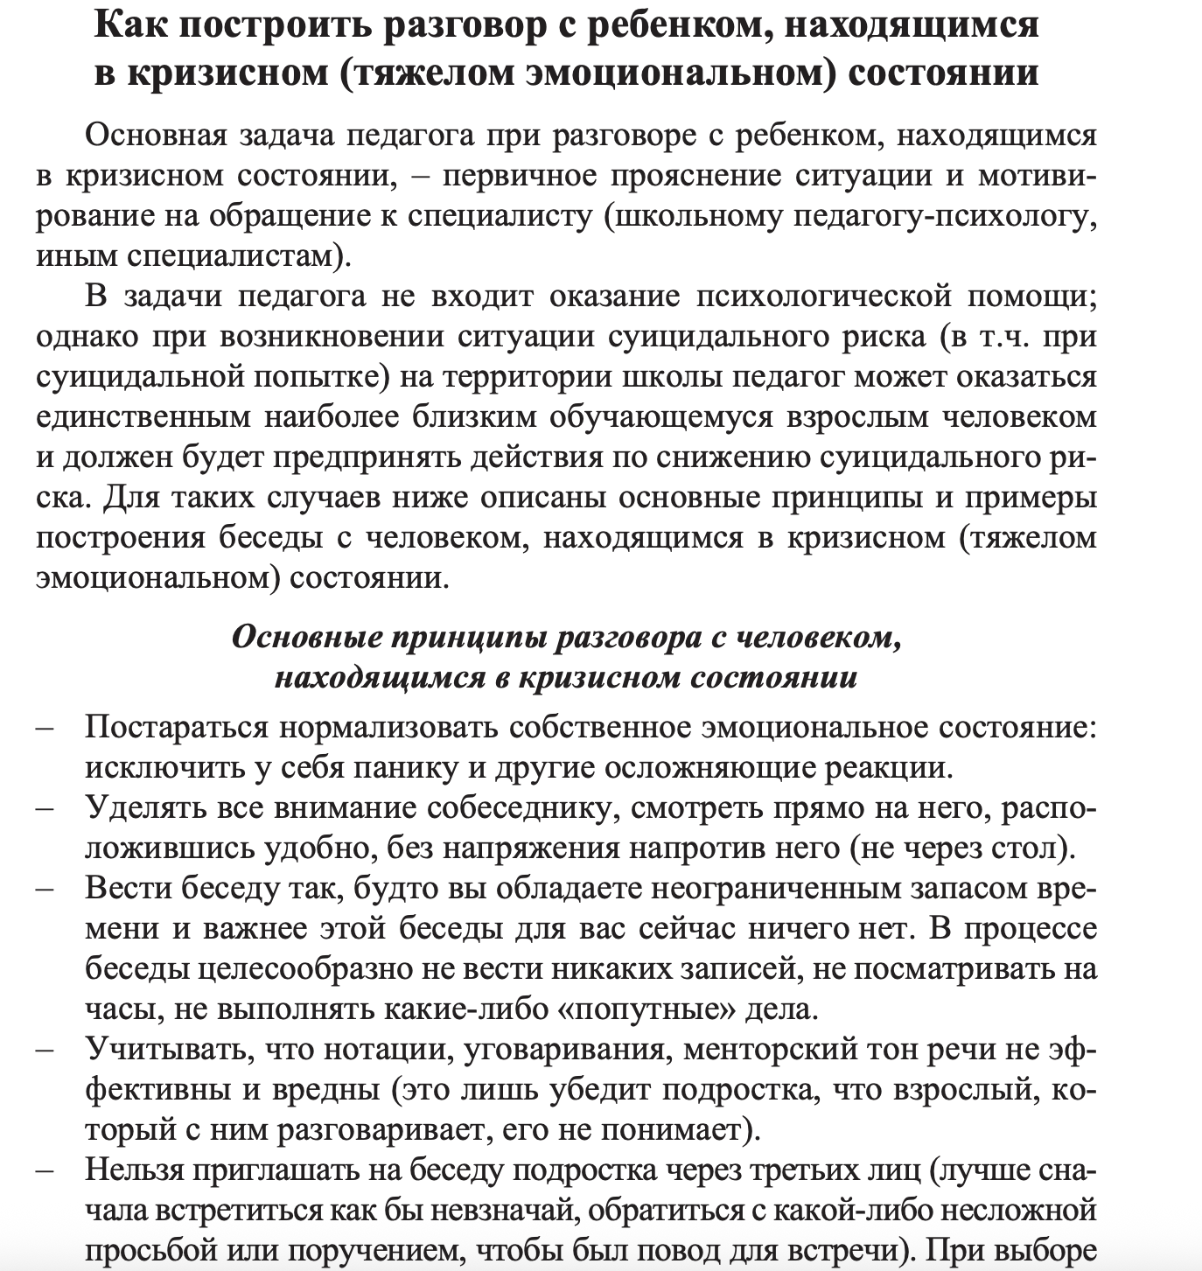

Slide 18
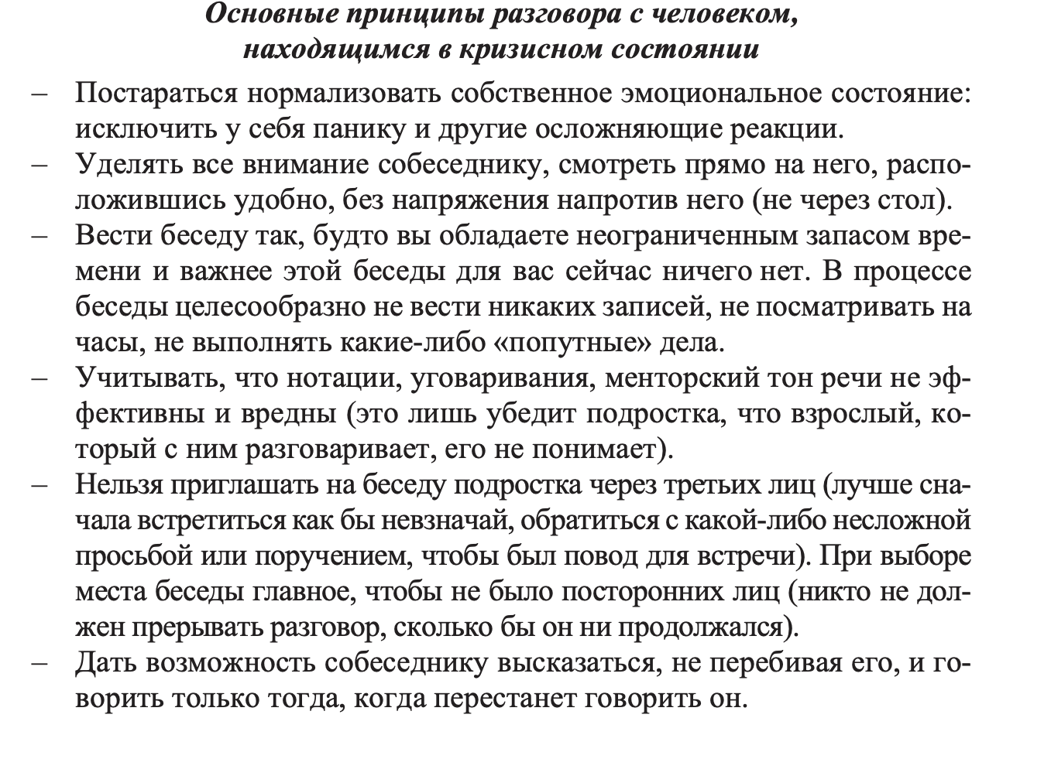

Slide 19
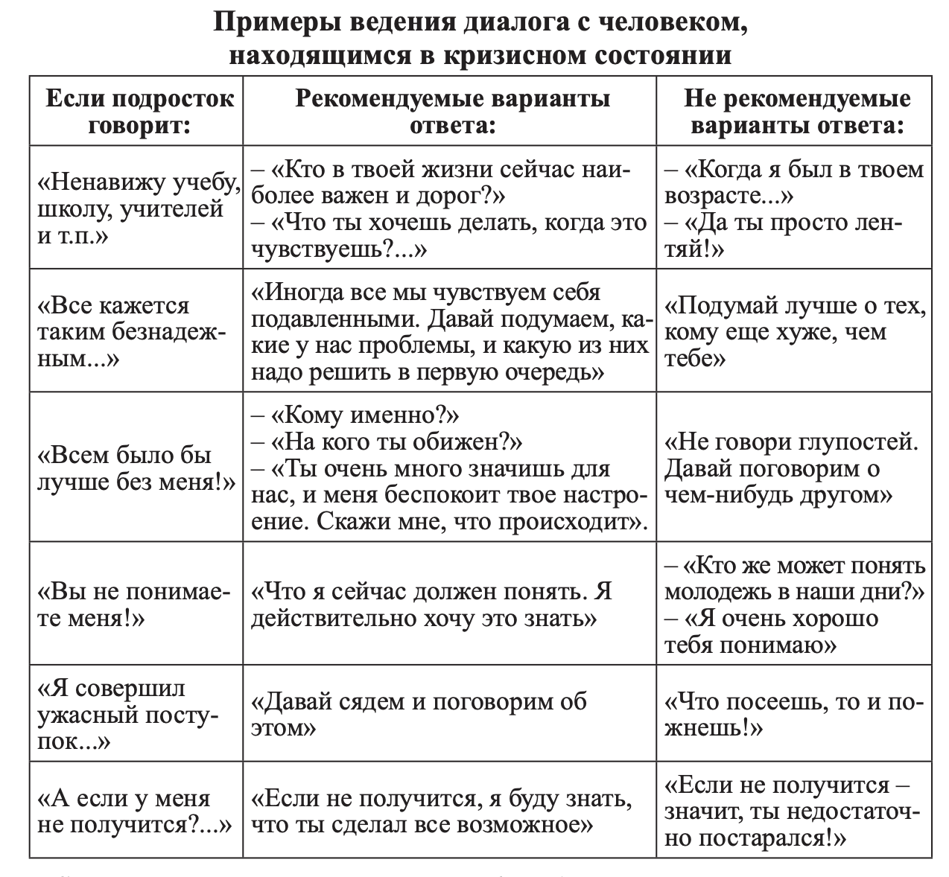

Slide 20
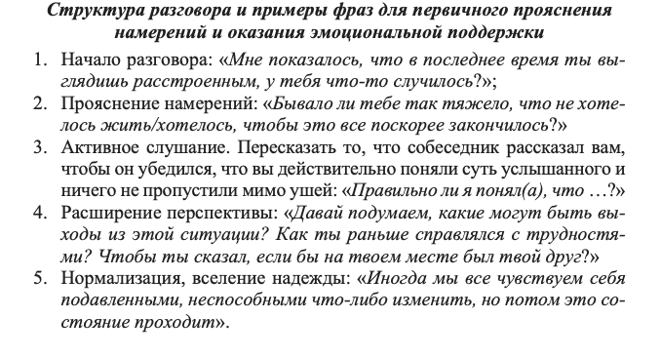

Slide 21
Контакты ГБОУ «Психологический центр» г. Михайловска
www.psycentr-mikhaylovsk.ru
8(86553) 6 07 69
В кризисной ситуации мы действуем согласно алгоритму:
- ждем письменный запрос на оказание помощи (конкретного вида) для выезда или онлайн консультации мобильной бригады Центра;
ждем родителей/несовершеннолетних по вашему направлению;
предоставляем супервизорскую и методическую помощь

